Slide 1
Презентация к уроку географии в 7 классе на тему «Мировой океан – синяя бездна»
Дата создания: 28 февраля 2021 года
Автор: Надолина Ольга Александровна
г. Прокопьевск МБОУ «Школа №1»
Учитель географии

Slide 2
Мотивация Картинка – климатические пояса

Slide 3
Климатические пояса | Воздушные массы
Экваториальный | ЭВМ-всегда жаркие и влажные
Субэкваториальные (северный , южный) | Лето- ЭВМ, зима - ТВМ
Тропические ((северный , южный)) | ТВМ- всегда жаркие и сухие
Субтропические (северный , южный) | Лето - ТВМ, зима - УВМ
Умеренные (северный , южный)- 4 сезона года | УВМ- умеренно теплые летом, умеренно холодные зимой
Субарктический (северный ), Субантарктический (южный) | Зима-АВМ, лето УВМ
Арктический (северный ), Антарктический (южный) | АВМ- всегда холодные и сухие

Slide 4
Если на карту Земли посмотреть, Земли на Земле всего одна треть... Но странный вопрос возникает тогда: Планета должна называться – …!
На нашей Земле океанов – ???: ИНДИЙСКИЙ –самый ….? в мире, Океан АТЛАНТИЧЕСКИЙ славен сельдями, ЛЕДОВИТЫЙ все время спит подо ….?,
А ТИХИЙ, Конечно же, вовсе не тихий – А …., …. и самый великий!

Slide 5
Океан – это единое водное загадочное пространство, которое нигде не прерывается!!!??? ИЛИ???
На заметку эрудиту
Название «океан» происходит от имени мифической реки Океан, которая по представлениям вавилонян и египтян омывала плоский диск суши. По мере накопления географических знаний стало ясно, что материки омывает не река, но название «Океан» сохранилось.

Slide 6
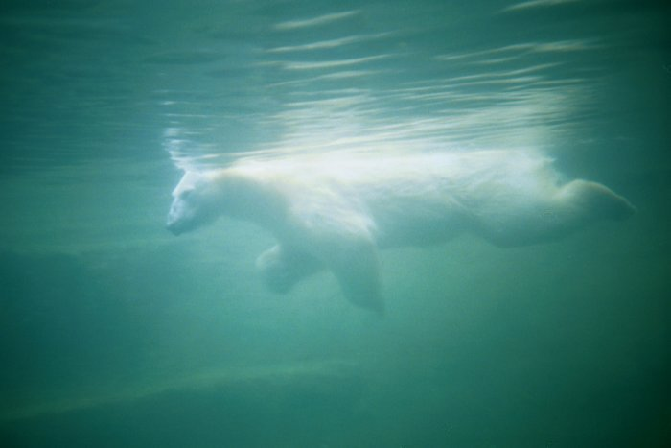
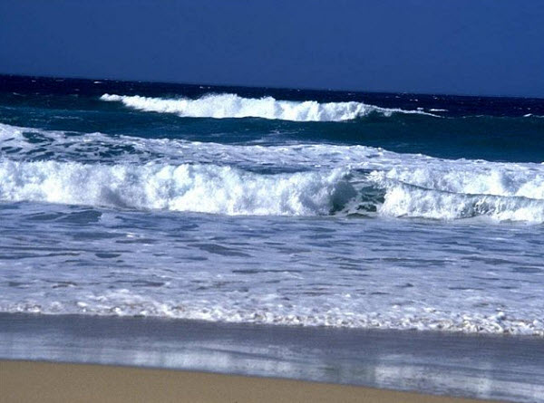
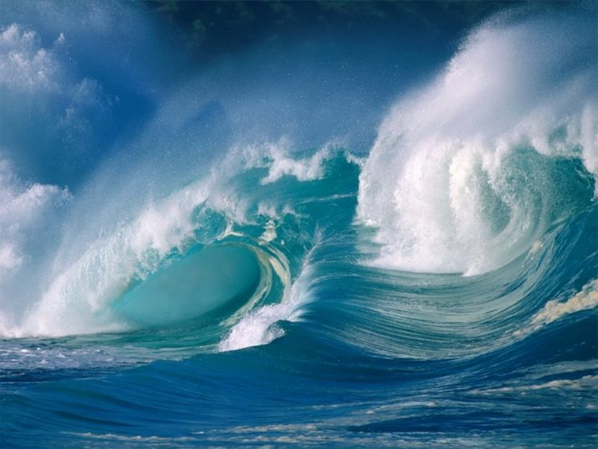

Slide 7
Для решения проблемы «Океан – это единое водное загадочное пространство, которое нигде не прерывается!!!??? ИЛИ??? По разнообразию природных объектов можно выделить большее количество океанов в мировом океане» Нам необходимо решить следующие задачи: 1. Выделить географические границы океанов. 2. Определить виды морей. 3. Исследовать рельеф дна океанов. Найти различия. 4. Сделать вывод.

Slide 9
Границы океанов

Slide 11
Море – часть океана, отделенная от него островами или полуостровами, отличающаяся от океана свойствами воды, обитателями
Черное море Берингово море
Балтийское море Аравийское море
Найдите на карте еще примеры морей
Моря
Внутренние
(почти со всех сторон окружены сушей)
Окраинные
(находящиеся у краев материков)

Slide 14
Ложе

Slide 15
Части суши и океана

Slide 16
Задание
Совершите морское путешествие . Перечислите все географические объекты, которые встретятся на вашем маршруте.
«Описание океана по карте»

Slide 17
«Суди себя сам. Это самое трудное. Себя судить куда труднее, чем других. Если ты сумеешь правильно судить себя, значит, ты поистине мудр» А. де Сен-Экзюпери

Slide 18
Рефлексия
Сегодня я узнал…
Было трудно…
Я выполнял задание…
Я понял, что…
Меня удивило…
Мне захотелось…
Я усвоил информацию на:
отлично, хорошо, удовлетворительно, надо подумать…

Slide 19
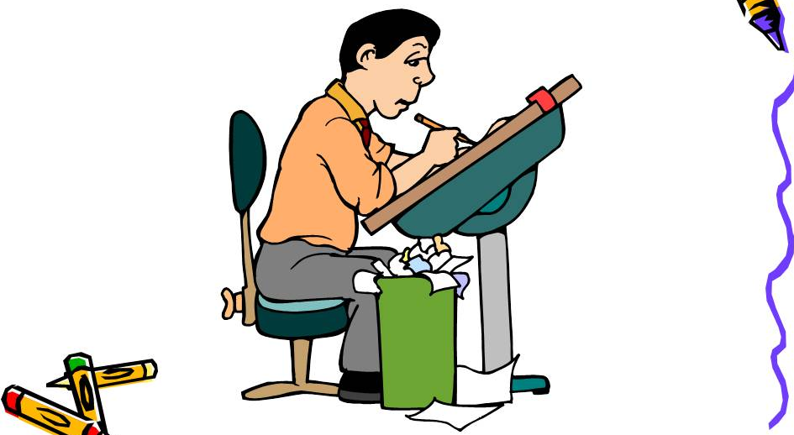
Домашнее задание
Изучить материал параграфа 10, ответить на вопросы в конце параграфа.
Закончить путешествие (можно в группе и с презентацией)

Slide 20
Информационные источники
Домогацких Е.М. География материков и океанов 7 класс. – М.: Дрофа, 2016г (Дата обращения 28.11.18)
Физическая карта мира http://www.sharada.ru/katalog/maps/world/fizicheskaja-karta-mira-408
Карта границ океанов http://www.bolshoyvopros.ru/questions/663500-suschestvujut-li-chetkie-granicy-mezhdu-okeanami.html
Фащук Д. Тайны морей и океанов. Изд.: Вече, 2005г (Дата обращения 28.11.18)
Рогачёва И. Планета Мировой океан. Изд.: Гуманитарная академия, 2008 (Дата обращения 28.11.18)

